Slide 1
МБОУ Гимназия №16, г. Владикавказ, РСО-Алания
Памятка по русскому языку для учащихся начальной школы по теме
«Склонение имён существительных и прилагательных».
Составила: Кудряшова Т.А.
учитель начальных классов,
высшей категории., руководитель школьного МО, городского метод.совета, член методического совета учебно-методического кабинета начального образования СОРИПКРО

Slide 2
Склонение существительных
1 скл. |  | 2 скл. |  | 3 скл.
М.р. | Ж.р. | М.р. | С.р. | Ж.р.
-а, - я | -а, - я |  | -о, -е | Ь
Название падежей | Слова-помощники | Падежные вопросы
Именительный падеж Им.п. | есть | Кто? Что?
Родительный падеж Р.п. | нет | Кого? Чего?
Дательный падеж Д.п. | дать | Кому? Чему?
Винительный падеж В.п. | вижу | Кого? Что?
Творительный падеж Т.п. | доволен | Кем? Чем?
Предложный падеж П.п. | думаю | О ком? О чём?

Slide 3
Имя существительное
1 скл. | -а,-я | Предлогов нет!
2 скл. | -о, -е,
3 скл. | Ь знак на конце
мн. ч. | -ы,-и,-а,-я
1 скл. | -ы,-и | От, до, из, без, у, для, около, с, из-за, из-под, меж, между, после, вокруг, позади, впереди, кроме, прежде, возле
2 скл. | -а, -я
3 скл. | -и
мн. ч. | -ов,-ев,-ей,-
1 скл. | -е | К, по, благодаря, вопреки
2 скл. | -у, -ю
3 скл. | -и
мн. ч. | -ам, -ям
1 скл. | -у, -ю | В, во, за, с, на, по, под, через, про, об, обо, несмотря на, сквозь,
2 скл. | -а, -я, -о, -е,
3 скл. | Ь знак на конце
мн. ч. | -ы,-и,-а,-я
1 скл. | -ой,-ей (-ёй) | За, над, под, перед, с, между, согласна с, в связи с
2 скл. | -ом, -ем (-ём)
3 скл. | -ю
мн. ч. | -ами, -ями
1 скл. | -е | В, во, о, об, на, при
2 скл. | -е
3 скл. | -и
мн. ч. | -ах, -ях
Имя прилагательное
М.р. | Какой? | -ой,-ый,-ий
С.р. | Какое? | -ое, -ее
Ж.р. | Какая? | -ая, -яя
мн. ч. | Какие? | -ые, -ие
М.р. | Какого? | -ого, -его
С.р. | Какого? | -ого, -его
Ж.р. | Какой? | -ой, -ей
мн. ч. | Каких? | -ых, -их
М.р. | Какому? | -ому, -ему
С.р. | Какому? | -ому, -ему
Ж.р. | Какой? | -ой, -ей
мн. ч. | Каким? | -ым. -им
М.р. | Какой? | -ой, -ый, -ий
С.р. | Какое? | -ое, -ее
Ж.р. | Какую? | -ую, -юю
мн. ч. | Какие? Каких? | -ые, ие, -ых, -их
М.р. | Каким? | -ым. - им
С.р. | Каким? | -ым. - им
Ж.р. | Какой? | -ой, -ей
мн. ч. | Какими? | -ыми, -ими
М.р. | Каком? | -ом, -ем
С.р. | Каком? | -ом, -ем
Ж.р. | Какой? | -ой, -ей
мн. ч. | Каких? | -ых, -их

Slide 4
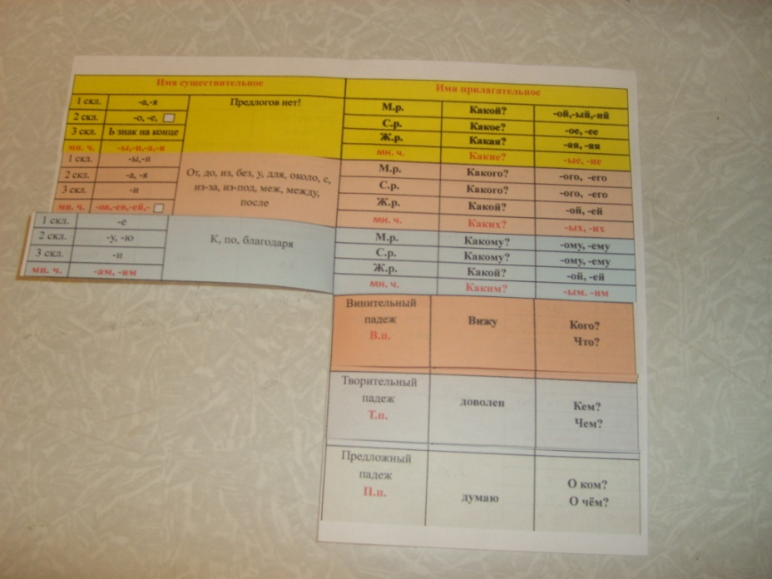
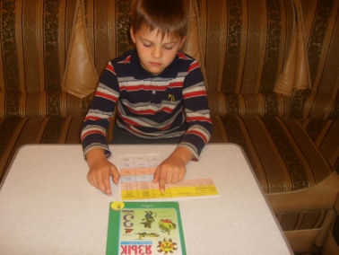
Используемые источники
Шклярова Т.В. Справочник для начальных классов.- Грамотей:1999.-128 с.
Зеленина Л.М., Хохлова Т.Е. Русский язык. Учебник для
общеобразовательных учреждений. В 2 ч. Ч.2. 7-е изд. - М.: Просвещение, 2010.- 175с. : ил.
Рекомендации: на 2 слайде правую сторону памятки нужно разрезать на 6
полосок по падежам.
На фото изображена памятка в готовом виде

